Slide 1
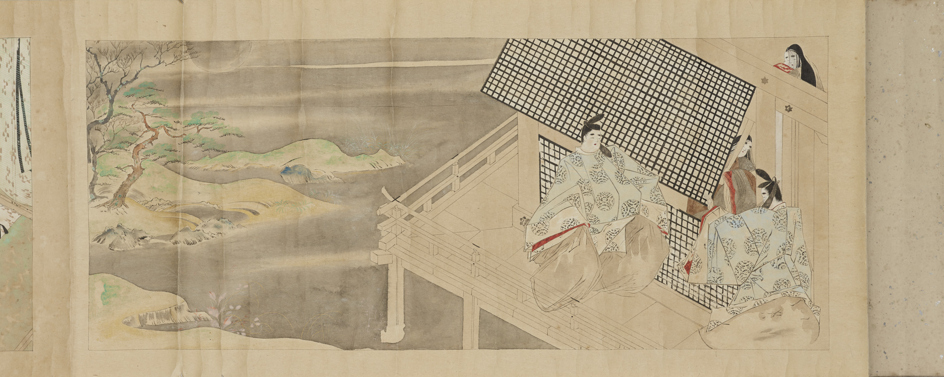
歴史人物クイズ
出典：ColBase（https://colbase.nich.go.jp/）
紫式部日記絵巻（模本）

Slide 2
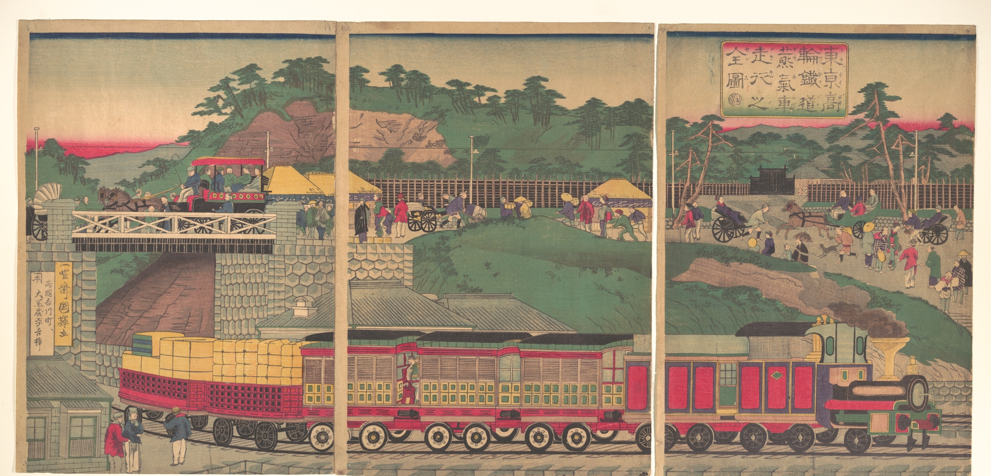
明治時代
出典：https://www.metmuseum.org/art/collection/search/55513
メトロポリタン美術館：東京/高輪蒸気鉄道

Slide 3
この人物は誰でしょう？
ちょうしゅうはん
キーワード１ 長州藩
とうばく
キーワード２ 倒 幕

Slide 4
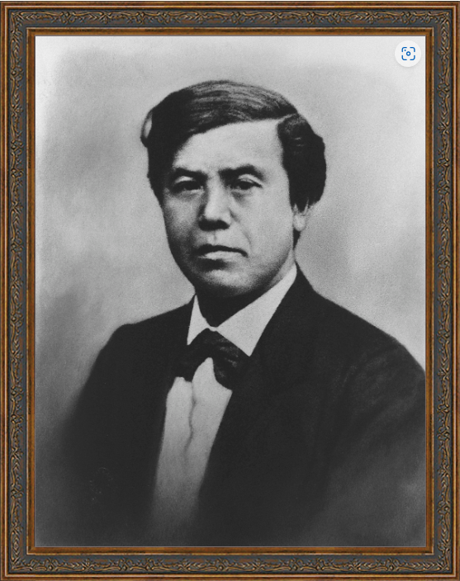
この人物は誰でしょう？
答え
き ど たかよし
木戸孝允
国立国会図書館「近代日本人の肖像」 (https://www.ndl.go.jp/portrait/)

Slide 5
きど たかよし
木戸孝允
木戸孝允は、長州出身の倒幕運動の中心の
一人で、明治政府の指導者となった人物です。
五箇条の御誓文を作成したことでも有名です。
ちょうしゅう
とうばく
ごかじょう
ごせいもん

Slide 6
この人物は誰でしょう？
さつまはん
キーワード１ 薩摩藩
さっちょうどうめい
キーワード２ 薩長同盟
せいなんせんそう
キーワード３ 西南戦争

Slide 7
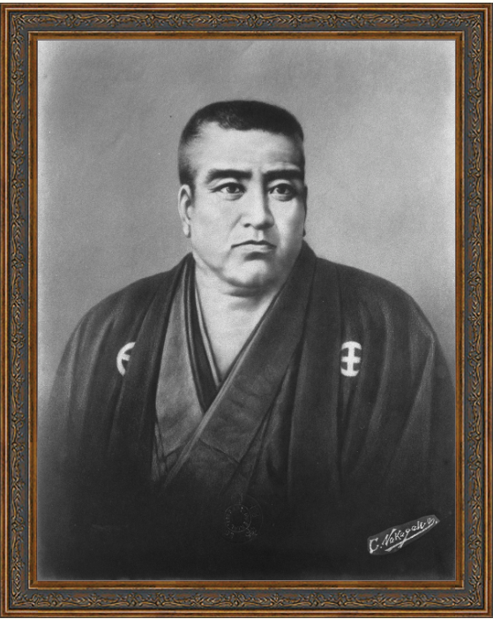
この人物は誰でしょう？
答え
さいごうたかもり
西郷隆盛
国立国会図書館「近代日本人の肖像」 (https://www.ndl.go.jp/portrait/)

Slide 8
さいごう たかもり
西郷隆盛
さいごうたかもり
とうばくうんどう
さっちょうどうめい
西郷隆盛は倒幕運動で薩長同盟を結ぶなど、大
きな役割を果たした薩摩藩出身の人物です。明治
政府の指導者となったものの、辞任して薩摩に帰り、
後に西南戦争の中心人物となりました。
さつまはん
じにん
せいなん せんそう

Slide 9
この人物は誰でしょう？
はいはんちけん
キーワード１ 廃藩置県
ふこくきょうへい
キーワード２ 富国強兵
しょくさんこうぎょう
キーワード３ 殖産興業

Slide 10
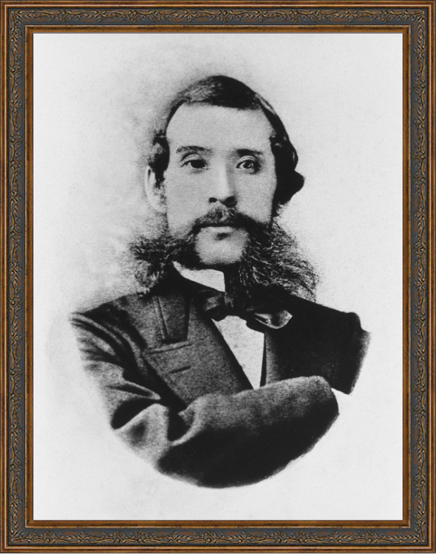
この人物は誰でしょう？
答え
おおくぼ としみち
大久保利通
国立国会図書館「近代日本人の肖像」 (https://www.ndl.go.jp/portrait/)

Slide 11
おおくぼ としみち
大久保利通
明治新政府の改革に大きな役割を果たした人物で、藩
を廃止して県や府を置く廃藩置県を行いました。また、
工業をさかんにし、強い軍隊をもつこと（富国強兵）に
力を入れ、官営工場を開いて殖産興業を進めました。
はいはんちけん
ふこくきょうへい
かんえいこうじょう
しょくさんこうぎょう

Slide 12
この人物は誰でしょう？
たいせいほうかん
キーワード１ 大政奉還
キーワード２ 15代将軍

Slide 13
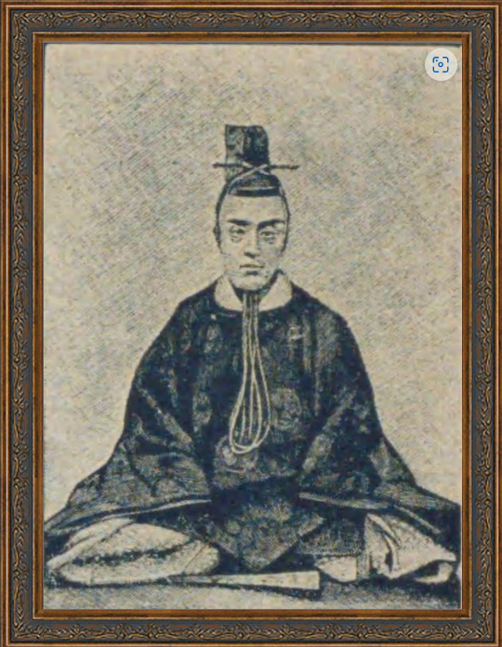
この人物は誰でしょう？
答え
とくがわ よしのぶ
徳川慶喜
国立国会図書館「近代日本人の肖像」 (https://www.ndl.go.jp/portrait/)

Slide 14
とくがわ よしのぶ
徳川慶喜
長州藩の木戸孝允や薩摩藩の西郷隆盛・大久保利通
らの、新しい政府を作る運動におされて、15代将軍、
徳川慶喜は1867年に政権を朝廷に返し（大政奉還）、
260年あまり続いた江戸幕府は、終わりを告げました。
たいせいほうかん

Slide 15
この人物は誰でしょう？
えどじょう かいじょう
キーワード１ 江戸城の開城
ぼしんせんそう
キーワード２ 戊辰戦争

Slide 16
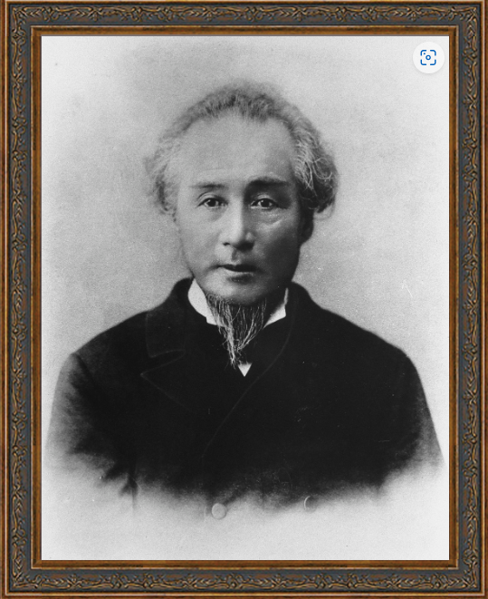
この人物は誰でしょう？
答え
かつ かいしゅう
勝海舟
国立国会図書館「近代日本人の肖像」 (https://www.ndl.go.jp/portrait/)

Slide 17
かつ かいしゅう
勝海舟
新政府軍と旧政府軍の戦い（戊辰戦争）が行われ
る中で、幕府の元役人であった勝海舟は、西郷隆盛
と話し合いをして、戦わずに江戸城を明けわたす
（江戸城の開城）ことを決めました。
ぼしん せんそう
えどじょう かいじょう

Slide 18
この人物は誰でしょう？
しせつだん
キーワード１ 使節団
きんだいこっか
キーワード２ 近代国家

Slide 19
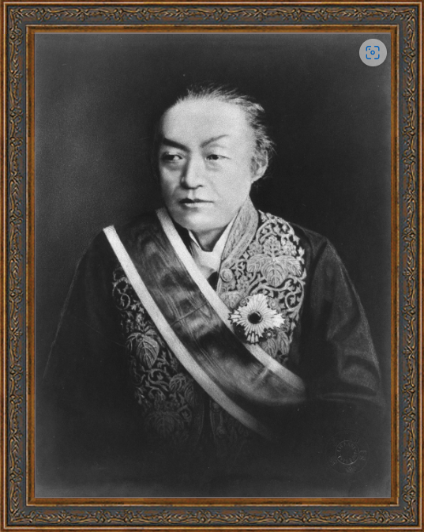
この人物は誰でしょう？
答え
いわくら ともみ
岩倉具視
国立国会図書館「近代日本人の肖像」 (https://www.ndl.go.jp/portrait/)

Slide 20
いわくら ともみ
岩倉具視
1871年末、政府は岩倉具視を代表とする使節団を
欧米諸国に派遣し、欧米の国々のすぐれた点を学ばせ
た。同行した人々はこうした体験を基に、近代国家の
建設を進めていくこととなった。
しせつだん
おうべいしょこく
きんだいこっか

Slide 21
この人物は誰でしょう？
さっちょうどうめい
キーワード１ 薩長同盟
かいえんたい
キーワード２ 海援隊

Slide 22
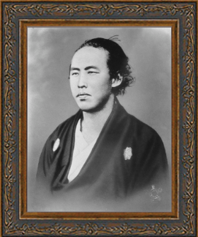
この人物は誰でしょう？
答え
さかもとりょうま
坂本龍馬
国立国会図書館「近代日本人の肖像」 (https://www.ndl.go.jp/portrait/)

Slide 23
さかもと りょうま
坂本龍馬
坂本龍馬は、勝海舟をしたい、長崎に海運・貿易
を行う海援隊をつくりました。犬猿の仲といわれた
薩摩藩と長州藩の同盟（薩長同盟）を促した人物で
す。
かいうん ぼうえき
かいえんたい
さっちょうどうめい

Slide 24
この人物は誰でしょう？
ぶんめいかいか
キーワード１ 文明開化
キーワード２ 学問のすゝめ

Slide 25
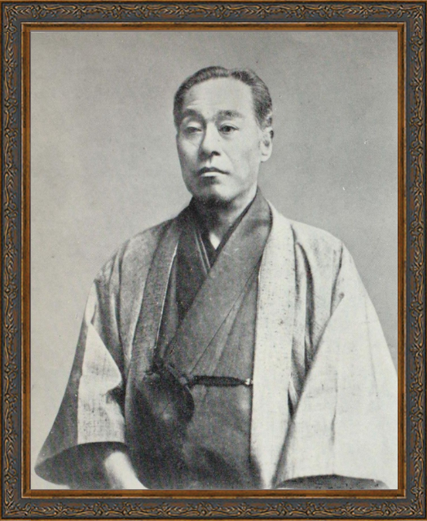
この人物は誰でしょう？
答え
ふくざわ ゆきち
福沢諭吉
国立国会図書館「近代日本人の肖像」 (https://www.ndl.go.jp/portrait/)

Slide 26
ふくざわ ゆきち
福沢諭吉
明治時代になると、西洋風のものは何でもよいとされ、文明
開化としてもてはやされました。諭吉は「学問のすゝめ」とい
う本で、「天は人の上に人を造らず人の下に人を造らずと言え
り」と書いて、人は生まれながらにして平等であり、学問をす
ることで身を立てていくべきだと主張しました。
せいようふう
ぶんめい
かいか
びょうどう

Slide 27
この人物は誰でしょう？
キーワード１ 自由民権運動
じゆう みんけんうんどう
キーワード２ 国 会
じゆうとう
キーワード３ 自由党

Slide 28
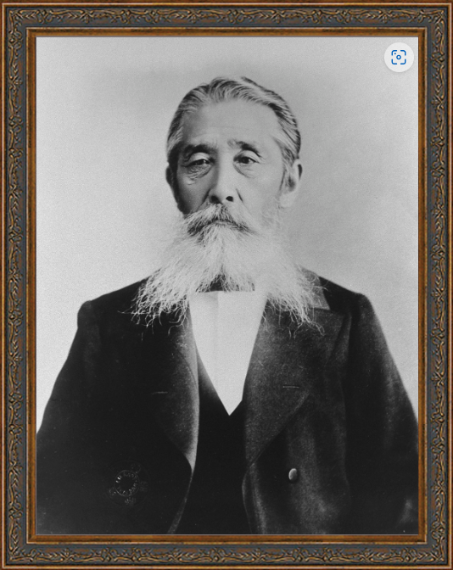
この人物は誰でしょう？
答え
いたがき たいすけ
板垣退助
国立国会図書館「近代日本人の肖像」 (https://www.ndl.go.jp/portrait/)

Slide 29
いたがき たいすけ
板垣退助
政府の指導者だった板垣退助らは、国会を開き憲法をつ
くることなどを求める、自由民権運動を盛んにしました。
1890年に国会を開く約束がなされたことを受けて、自由
党などの政党をつくり、国民の意見が反映された政治を行
う準備を始めました。
じゆうみんけんうんどう
じゆう
とう

Slide 30
この人物は誰でしょう？
こっかいかいせつ
キーワード１ 国会開設
りっけん かいしんとう
キーワード２ 立憲改進党

Slide 31
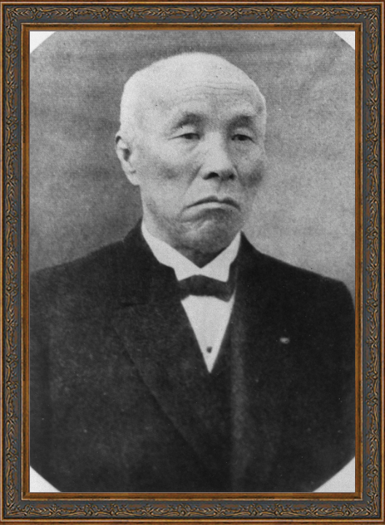
この人物は誰でしょう？
答え
おおくま しげのぶ
大隈重信
国立国会図書館「近代日本人の肖像」 (https://www.ndl.go.jp/portrait/)

Slide 32
おおくま しげのぶ
大隈重信
板垣退助や大隈重信は、国会が開設されるに先立って、
自由党や立憲改進党といった政党をつくり、国民の意見を
反映した政治を行う準備を始めました。
かいせつ
りっけんかいしんとう
はんえい

Slide 33
この人物は誰でしょう？
しょだい ないかく そうりだいじん
キーワード１ 初代内閣総理大臣
ないかく せいど
キーワード２ 内閣制度

Slide 34
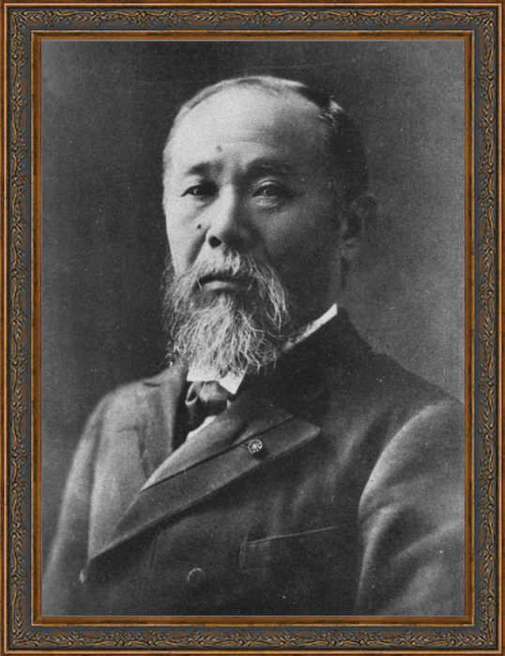
この人物は誰でしょう？
答え
いとう ひろぶみ
伊藤博文
国立国会図書館「近代日本人の肖像」 (https://www.ndl.go.jp/portrait/)

Slide 35
いとう ひろぶみ
伊藤博文
政府の中心的な人物であった伊藤博文は、ドイツの憲
法を学んで帰国し、行政を担当する内閣制度をつくり、
明治天皇から初代の内閣総理大臣に任じられると憲法を
作る仕事に力を注ぎました。
ないかくせいど
ないかくそうりだいじん

Slide 36
この人物は誰でしょう？
キーワード１ 日露戦争
にちろ せんそう
キーワード２ 君死にたまふことなかれ

Slide 37
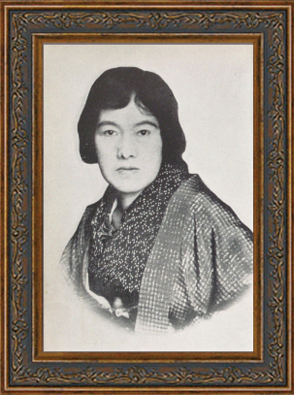
この人物は誰でしょう？
答え
よさの あきこ
与謝野晶子
国立国会図書館「近代日本人の肖像」 (https://www.ndl.go.jp/portrait/)

Slide 38
よさの あきこ
与謝野晶子
与謝野晶子は、日露戦争の戦地にいる弟を思い、
「君死にたまふことなかれ」という詩を発表して、
戦争に反対する気持ちを表しました。
にちろせんそう

Slide 39
この人物は誰でしょう？
キーワード１ 日露戦争
にほんかい かいせん
キーワード２ 日本海海戦

Slide 40
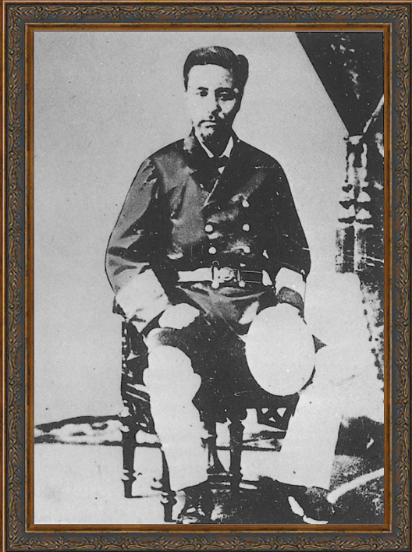
この人物は誰でしょう？
答え
とうごうへいはちろう
東郷平八郎
国立国会図書館「近代日本人の肖像」 (https://www.ndl.go.jp/portrait/)

Slide 41
とうごう へいはちろう
東郷平八郎
1904年、日露戦争が起こり、日本はリュイシュン
（旅順）の戦いで勝利を治めました。日本海海戦では、
東郷平八郎は指揮する艦隊で、ロシアの艦隊を破り戦
争を勝利に導いた英雄とされました。
にほんかい かいせん
かんたい

Slide 42
この人物は誰でしょう？
じょうやくかいせい
キーワード１ 条約改正
りょうじさいばんけん
キーワード２ 領事裁判権

Slide 43
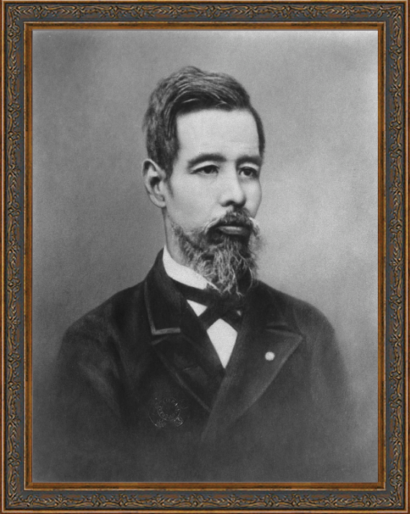
この人物は誰でしょう？
答え
むつ むねみつ
陸奥宗光
国立国会図書館「近代日本人の肖像」 (https://www.ndl.go.jp/portrait/)

Slide 44
むつ むねみつ
陸奥宗光
1894年、この頃世界で最も力のあったイギリスと交
渉し、条約の一部を改正して領事裁判権をなくすことに
成功しました。
しかしこのときに関税自主権は回復しませんでした。
りょうじさいばんけん
かんぜいじしゅけん

Slide 45
明治時代
（終）
出典：https://www.metmuseum.org/art/collection/search/55513
メトロポリタン美術館：東京/高輪蒸気鉄道

